Slide 1
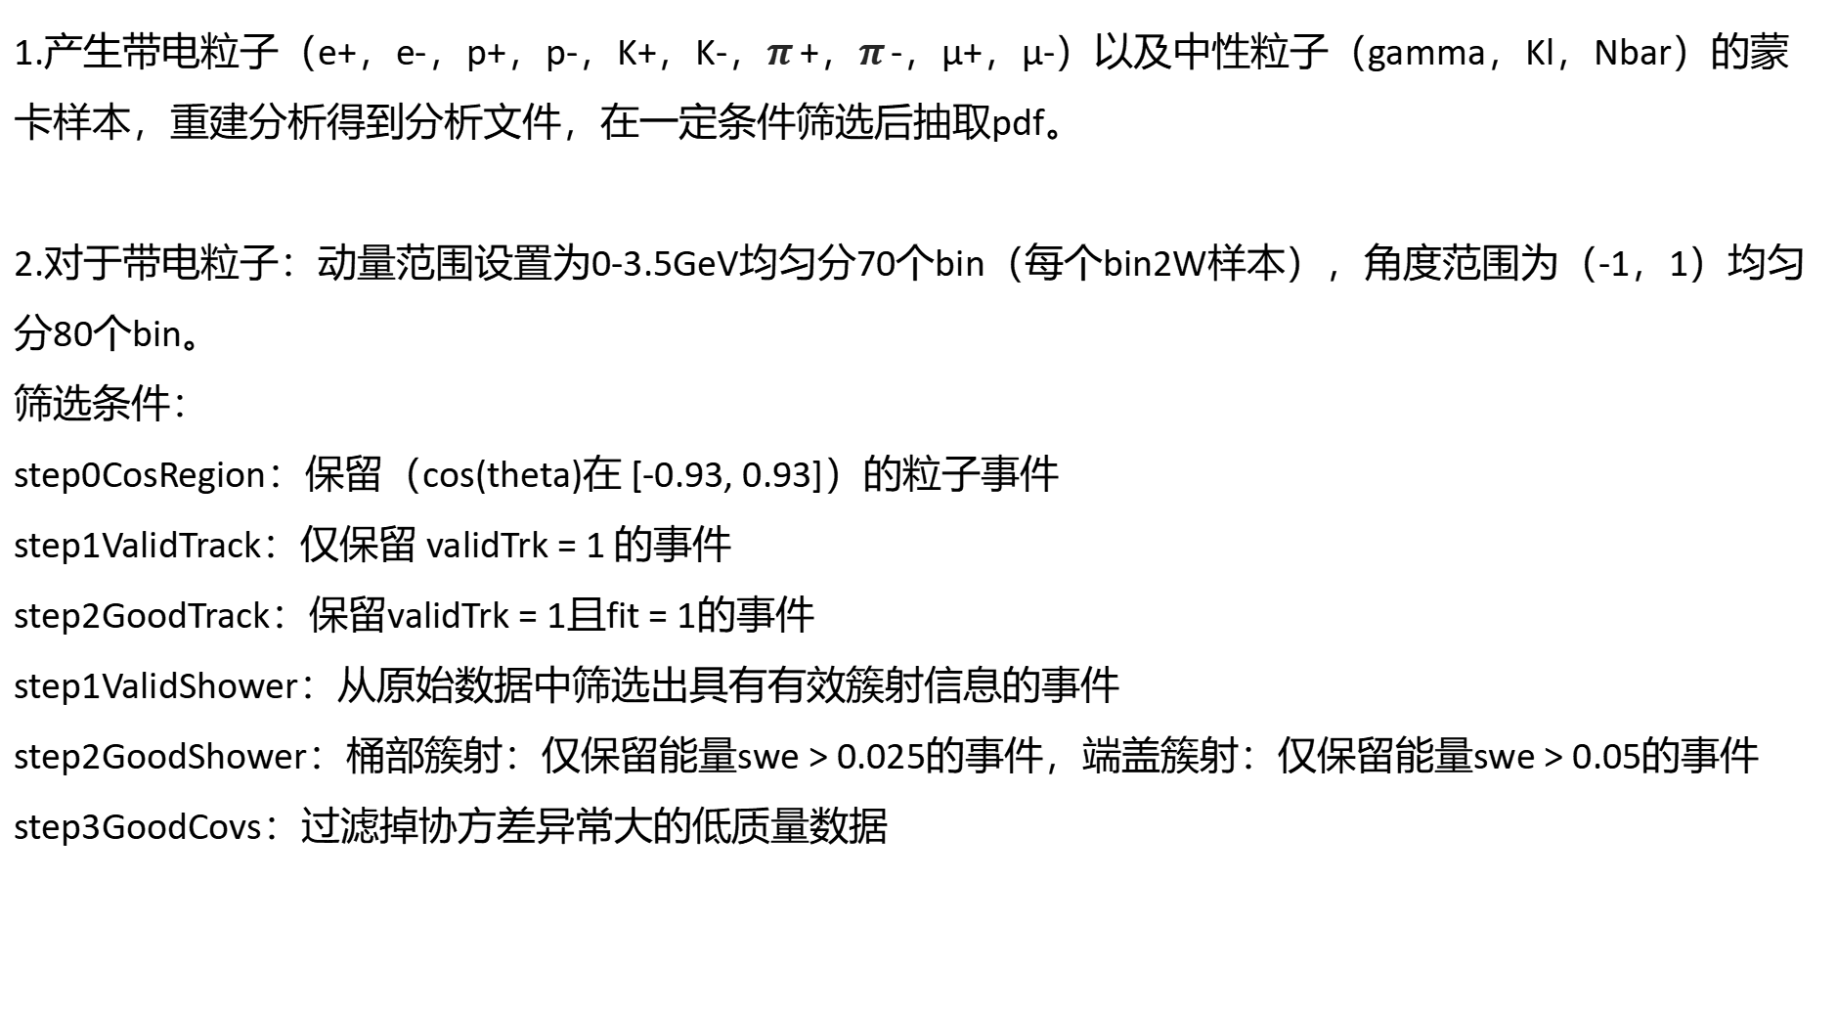
1.产生带电粒子（e+，e-，p+，p-，K+，K-，$π$+，$π$-，μ+，μ-）以及中性粒子（gamma，Kl，Nbar）的蒙卡样本，重建分析得到分析文件，在一定条件筛选后抽取pdf。
2.对于带电粒子：动量范围设置为0-3.5GeV均匀分70个bin（每个bin2W样本），角度范围为（-1，1）均匀分80个bin。
筛选条件：
step0CosRegion：保留（cos(theta)在 [-0.93, 0.93]）的粒子事件
step1ValidTrack：仅保留 validTrk = 1 的事件
step2GoodTrack：保留validTrk = 1且fit = 1的事件
step1ValidShower：从原始数据中筛选出具有有效簇射信息的事件
step2GoodShower：桶部簇射：仅保留能量swe > 0.025的事件，端盖簇射：仅保留能量swe > 0.05的事件
step3GoodCovs：过滤掉协方差异常大的低质量数据

Slide 2
3.对于中性粒子（K_{L}和Nbar）：动量范围设置为0-3.5GeV均匀分70个bin（每个bin2W样本），角度范围为（-1，1）。
step0CosRegion_Shower：排除|t_cos| > 0.9445的事件，保留极角相对适中的粒子事件
step1ValidShower：从原始数据中筛选出具有有效簇射信息的事件
step2GoodShower：桶部簇射：仅保留能量swe > 0.025的事件，端盖簇射：仅保留能量swe > 0.05的事件
4.对于gamma：动量范围设置为0-3.5GeV，不均匀分bin131个（每个bin2W样本）(0.03-0.1：28；0.1-0.15：10；0.15-0.25：10；0.25-0.85：30；0.85-3.5：53），角度范围为（-1，1）不均匀61。
{0,0.04,0.08,0.12,0.16,0.2,0.24,0.28,0.32,0.36,0.4,0.44,0.48,0.52,0.56,0.6,0.64,0.68,0.72,0.76,0.8,0.8025,0.805,0.8075,0.81,0.8125,0.815,0.8175,0.82,0.8225,0.825,0.8275,0.83,0.8325,0.835,0.8375,0.84,0.8425,0.845,0.8475,0.85,0.855,0.86,0.865,0.87,0.875,0.88,0.885,0.89,0.895,0.9,0.905,0.91,0.915,0.92,0.925,0.93,0.935,0.94,0.942,0.944,0.945}

Slide 3
未经筛选的分析文件：/lzufs/user/liangxiaoxia/Fastupdate/Fullsimdata
经筛选后的文件：
step0CosRegion：/lzufs/user/liangxiaoxia/Fastupdate/preselect/selectStep0_cosRegion
step1ValidTrack/lzufs/user/liangxiaoxia/Fastupdate/preselect/selectStep1_validTrack
step2GoodTrack：/lzufs/user/liangxiaoxia/Fastupdate/preselect/selectStep2_goodTrack
step1ValidShower：/lzufs/user/liangxiaoxia/Fastupdate/preselect/selectStep1_validShower
step2GoodShower：/lzufs/user/liangxiaoxia/Fastupdate/preselect/selectStep2_goodShower
step3GoodCovs：/lzufs/user/liangxiaoxia/Fastupdate/preselect/selectStep3_goodCovs

Slide 4
带电粒子Eff

Slide 5
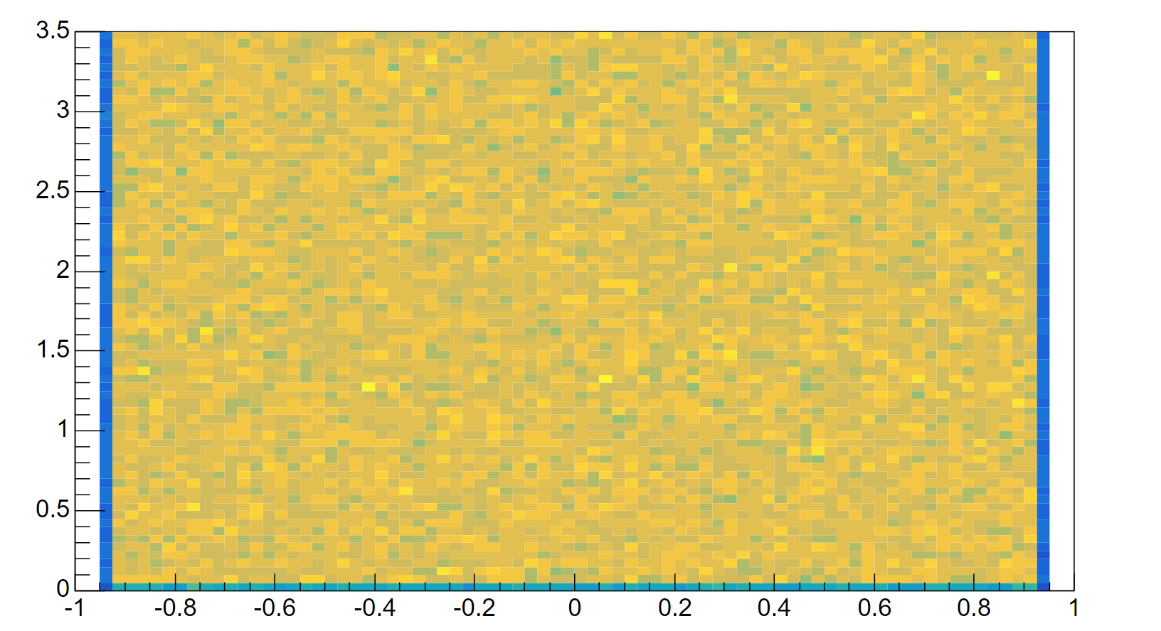
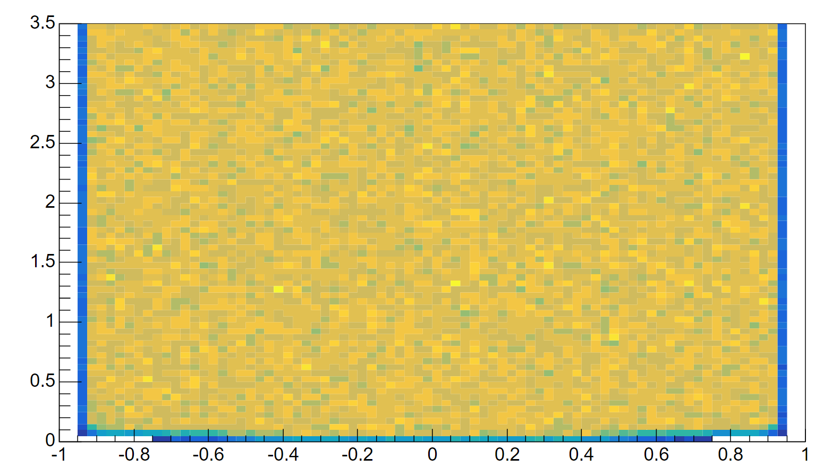
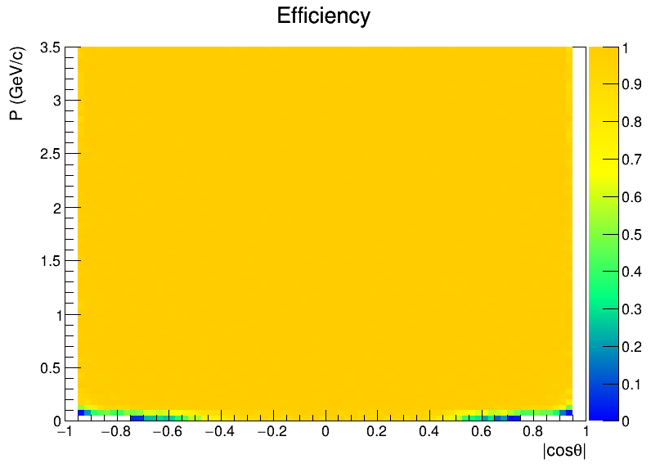

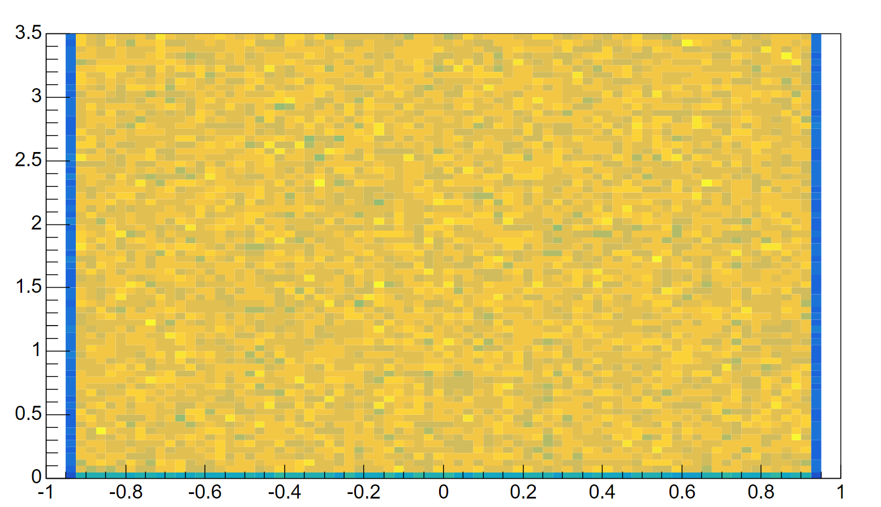
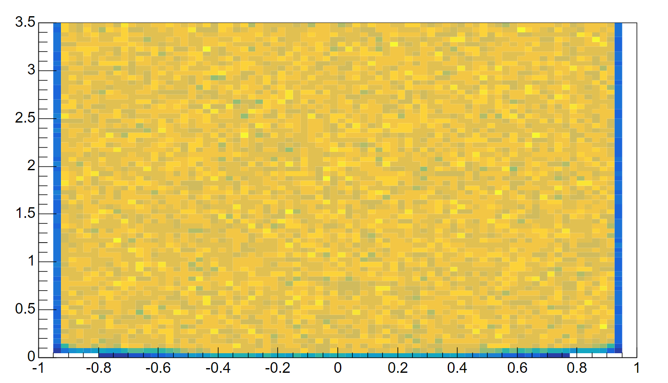
e⁻
Gent
Pass
Curv Eff2D
e⁺

Slide 6
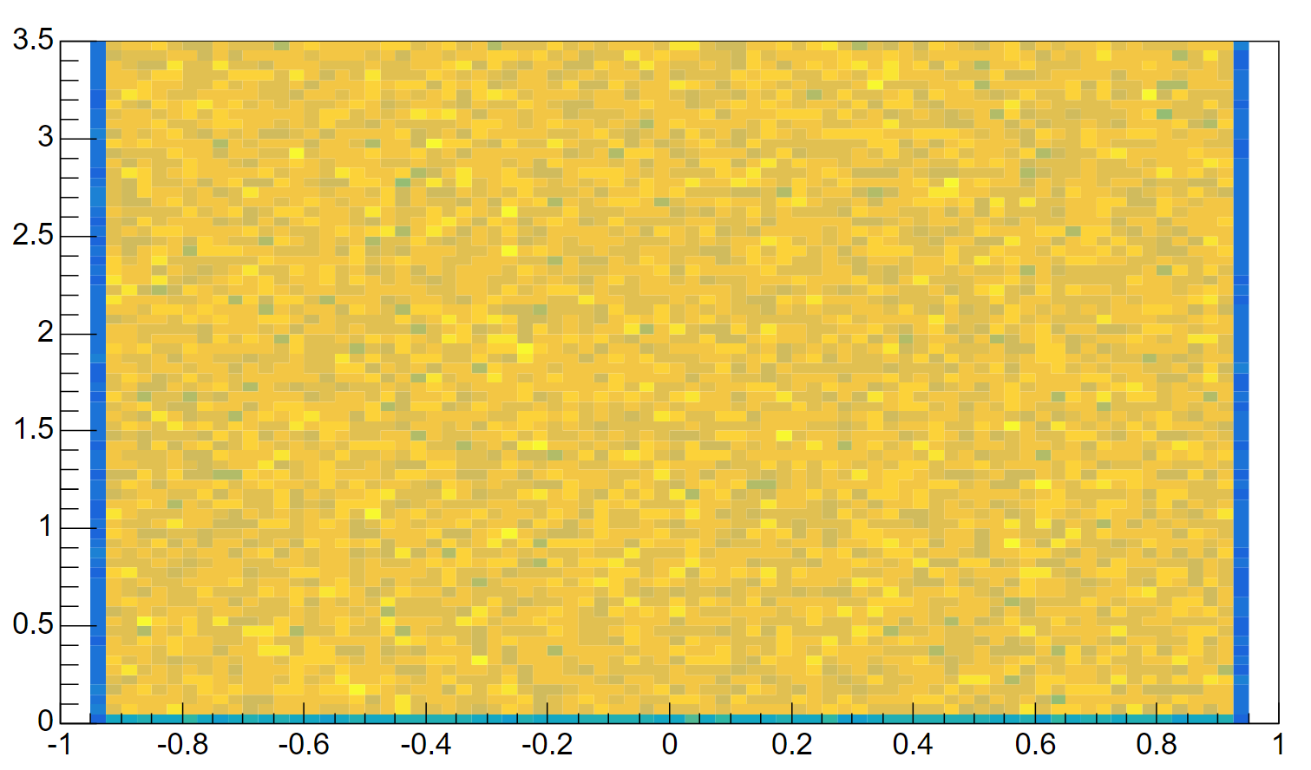
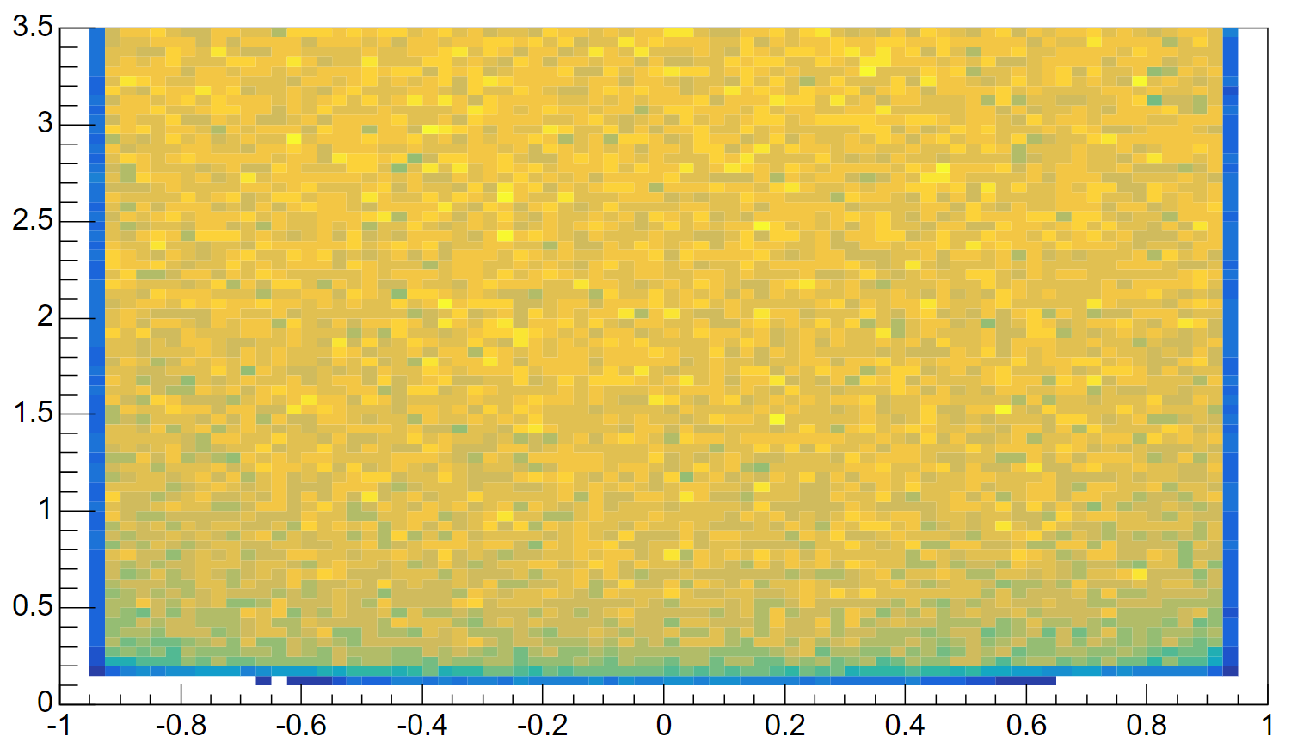
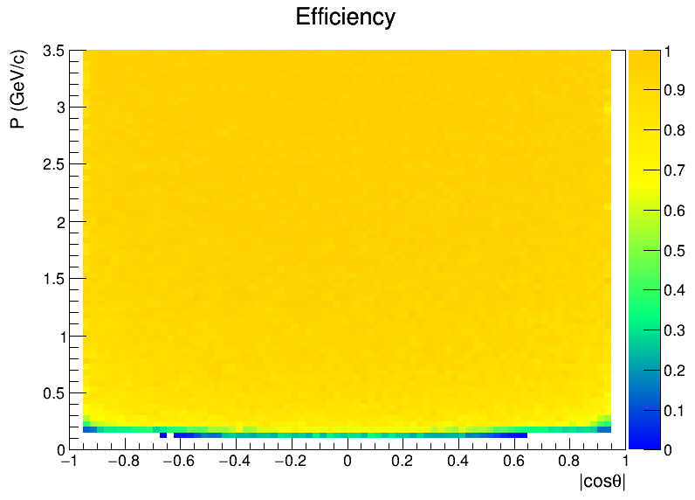
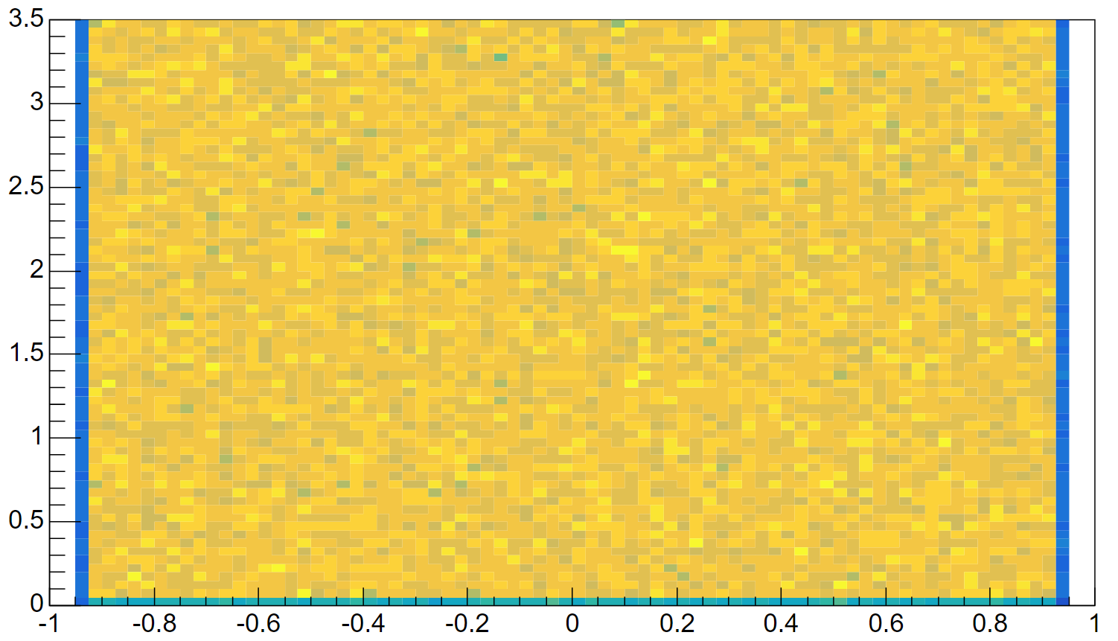
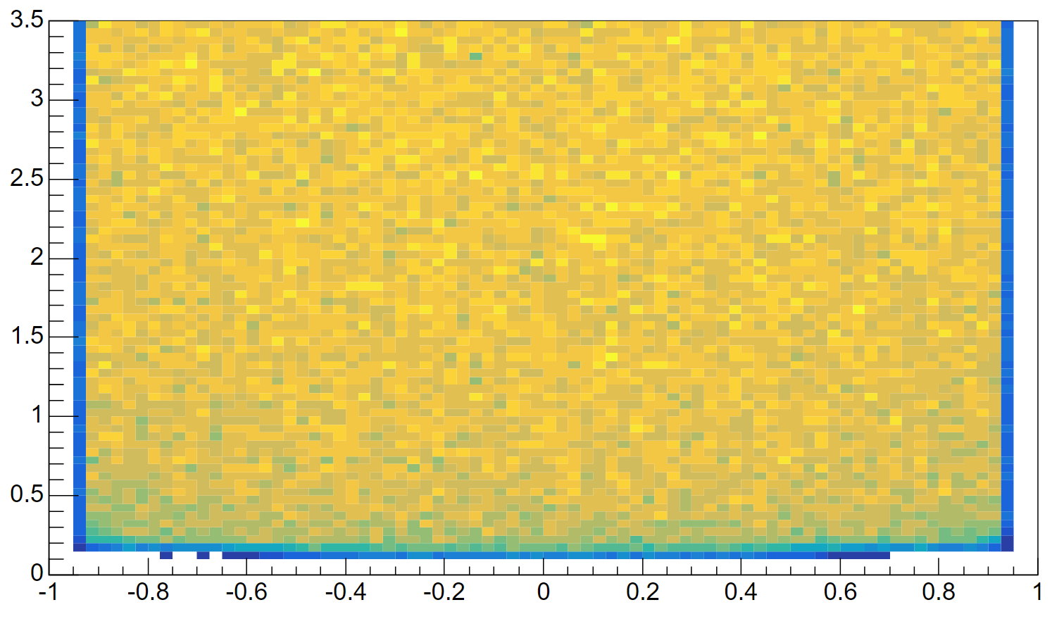

K⁻
Gent
Pass
Curv Eff2D
K⁺

Slide 7
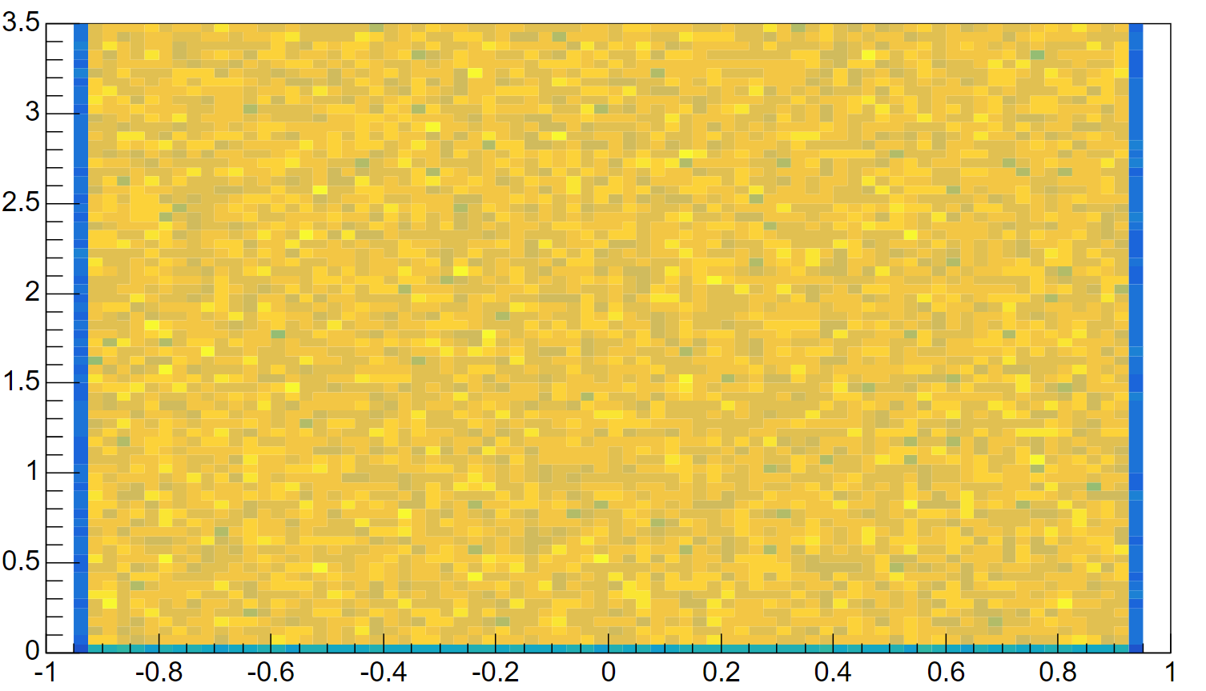
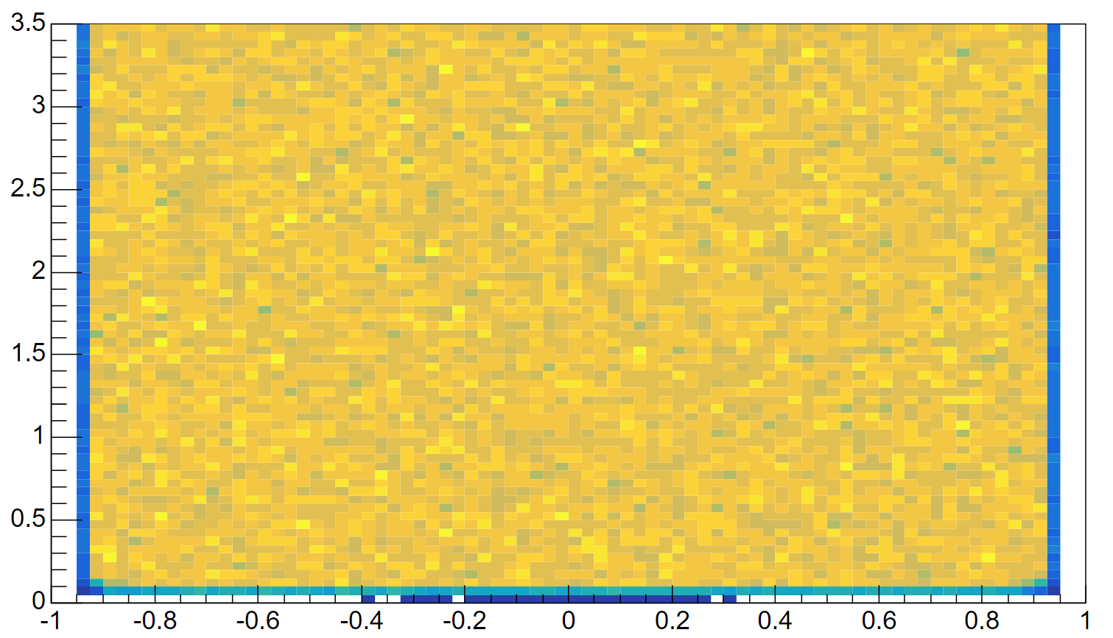
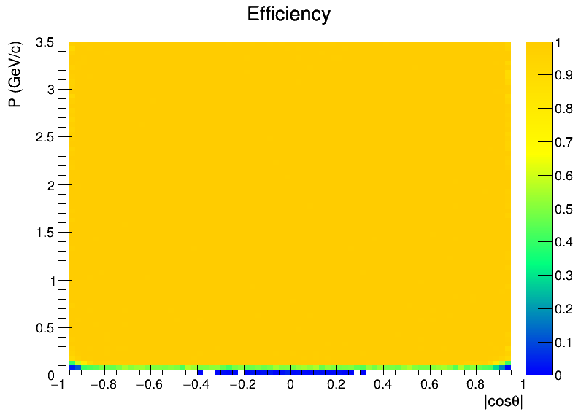
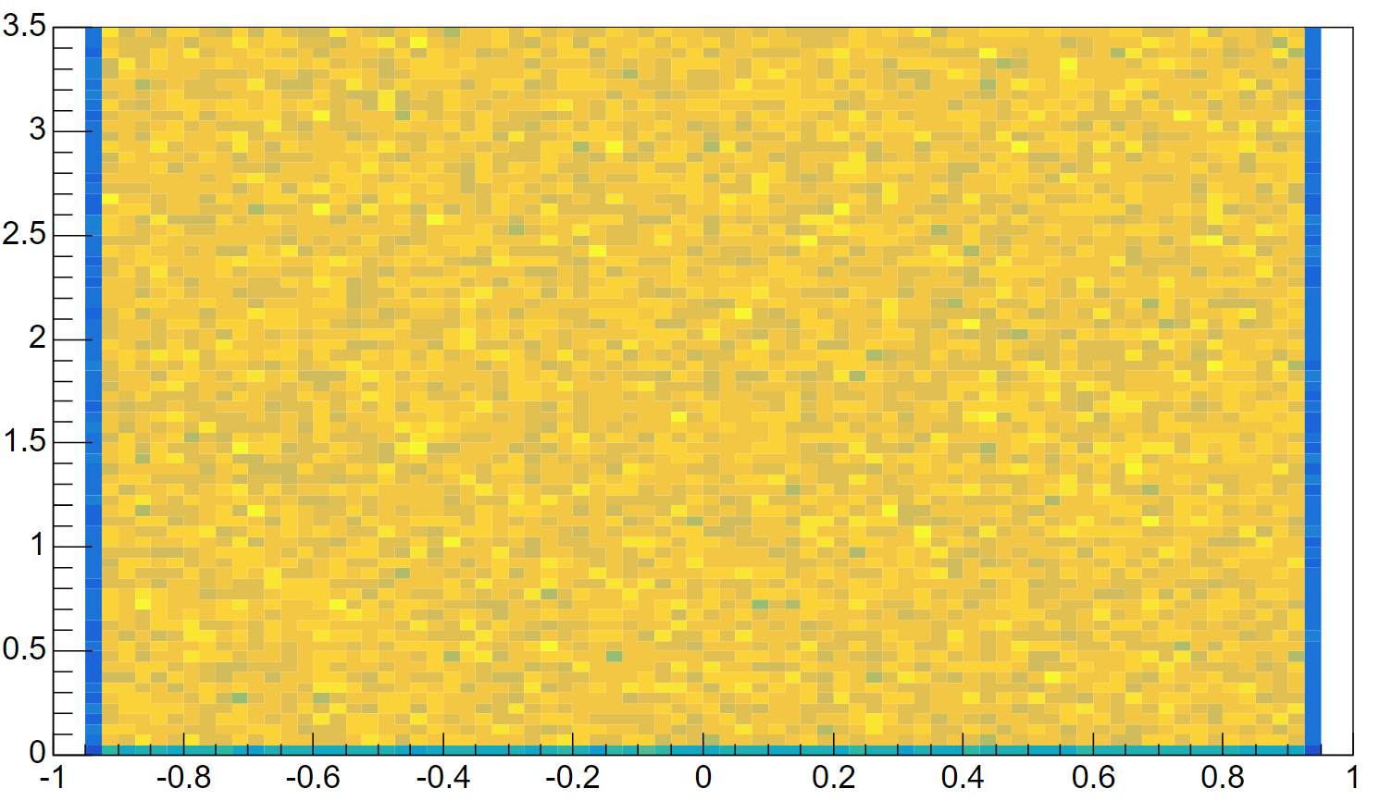
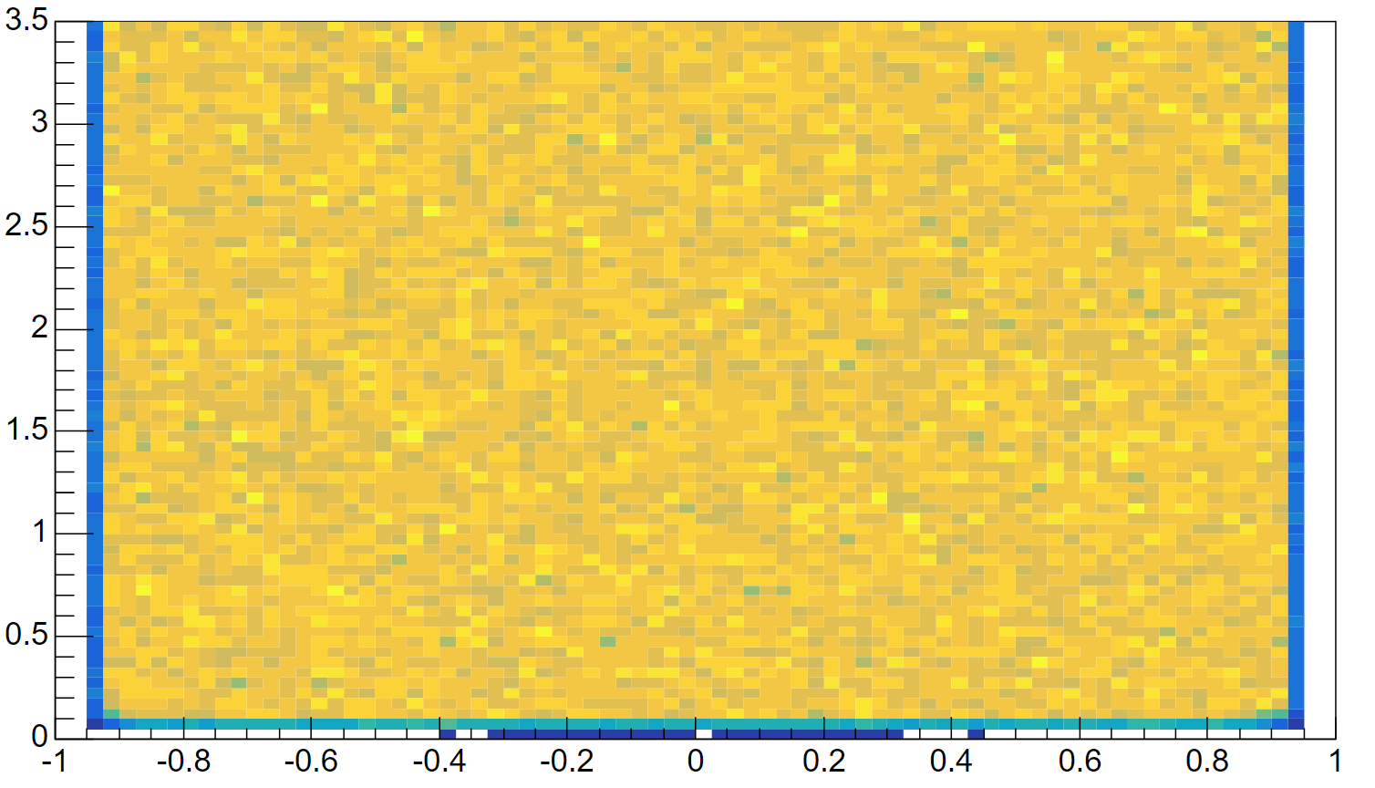

μ⁻
Gent
Pass
Curv Eff2D
μ⁺

Slide 8
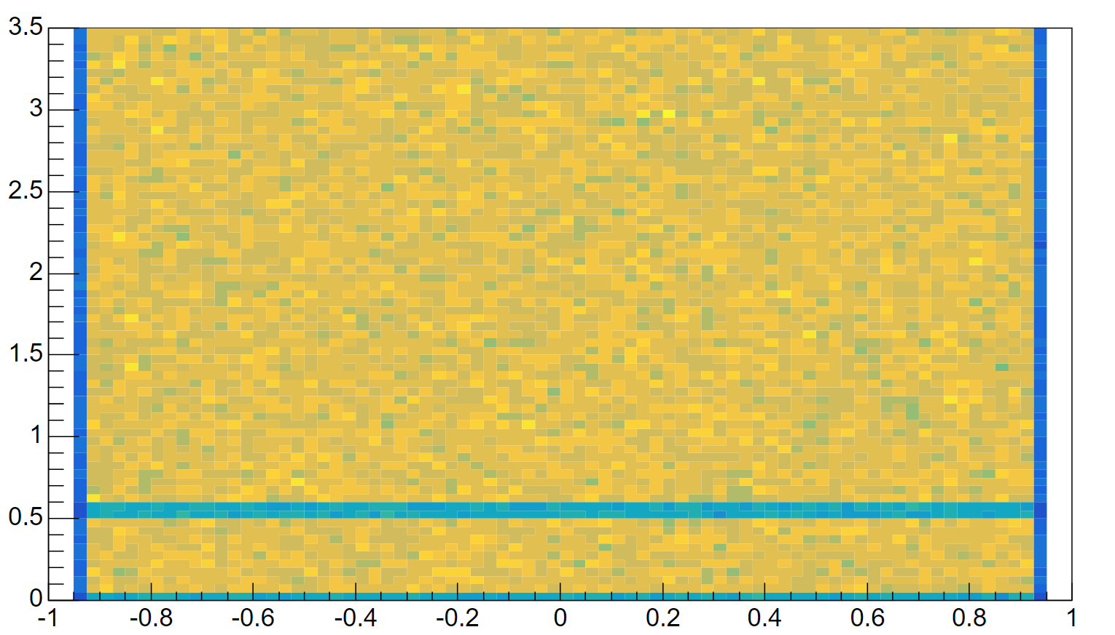
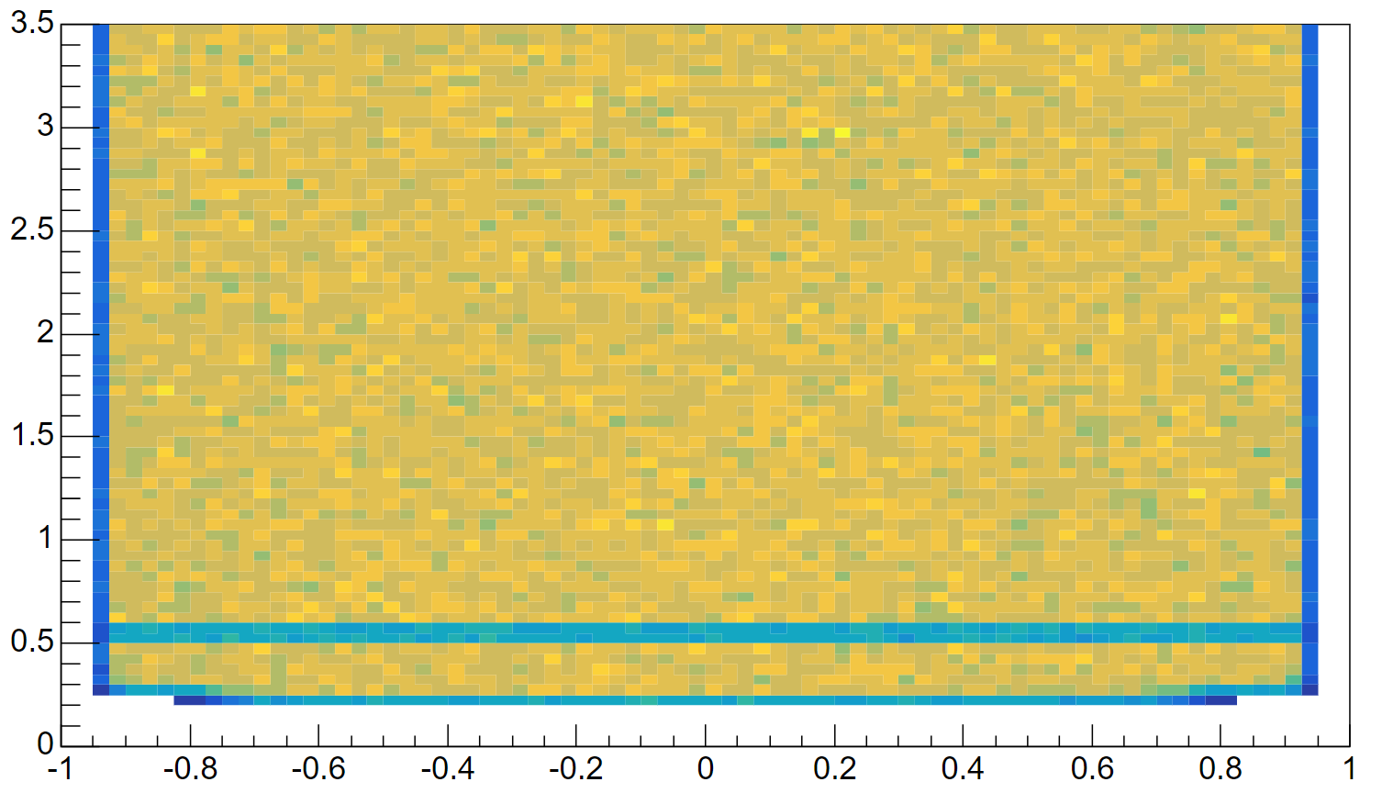
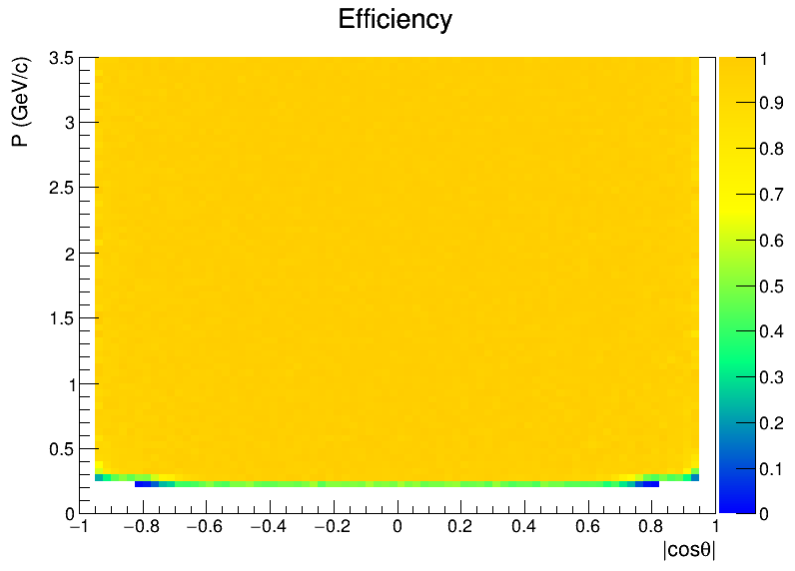
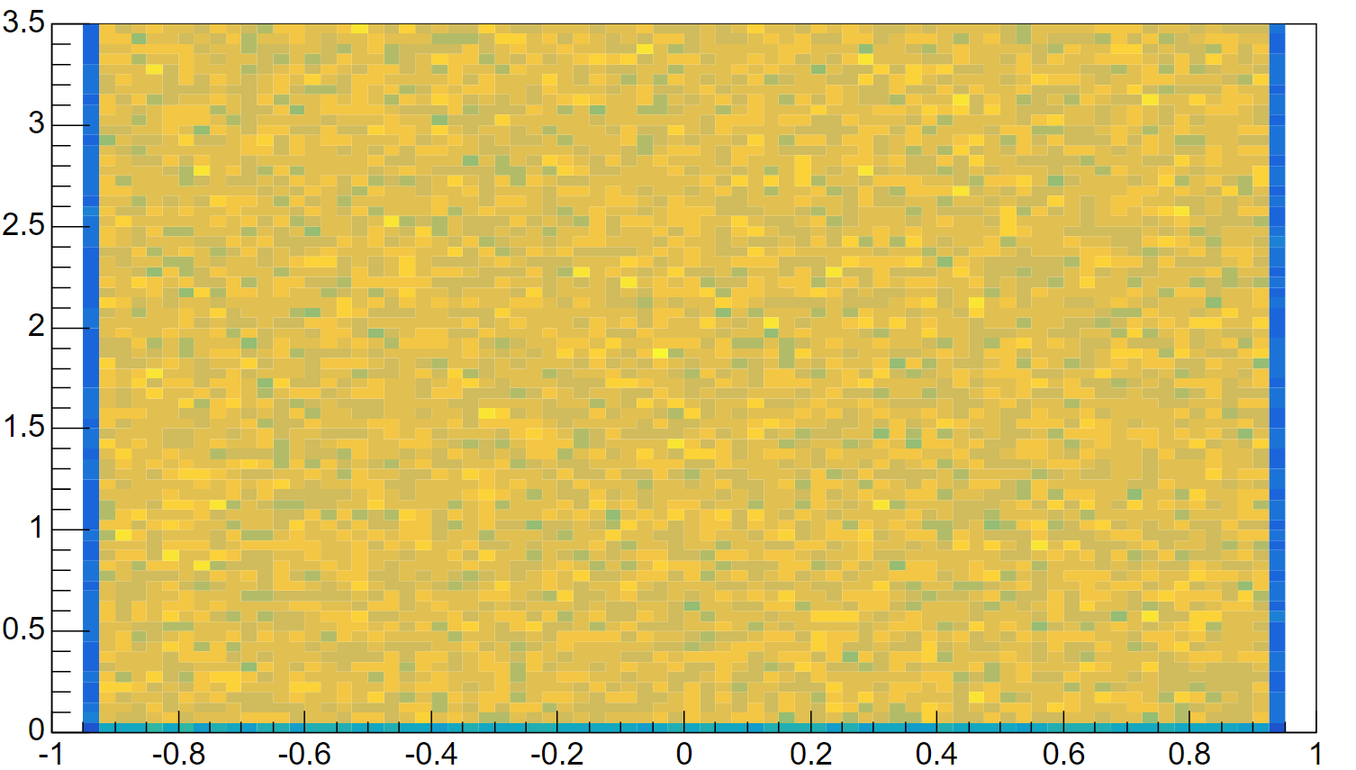
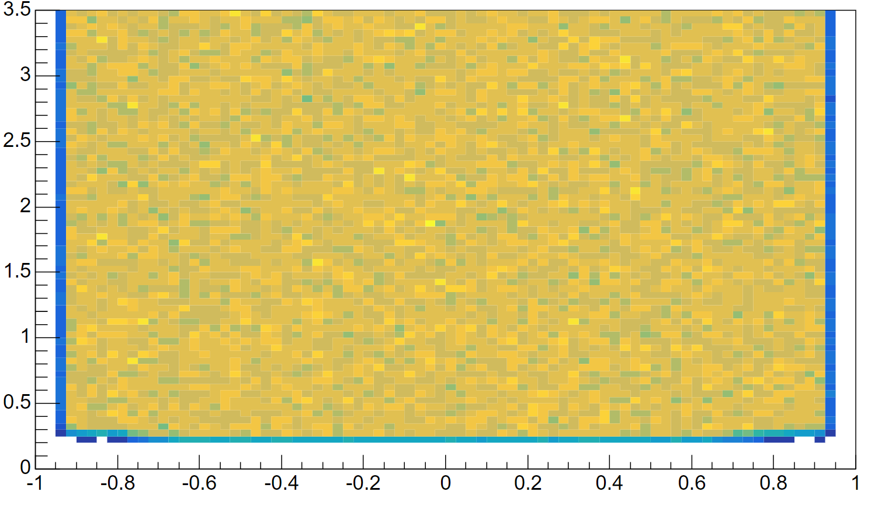
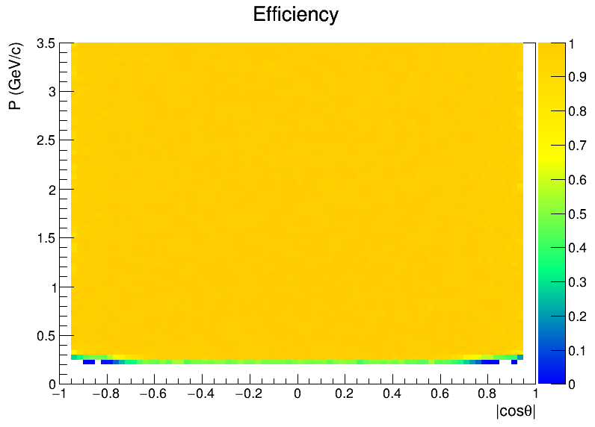
p⁻
Gent
Pass
Curv Eff2D
p⁺

Slide 9
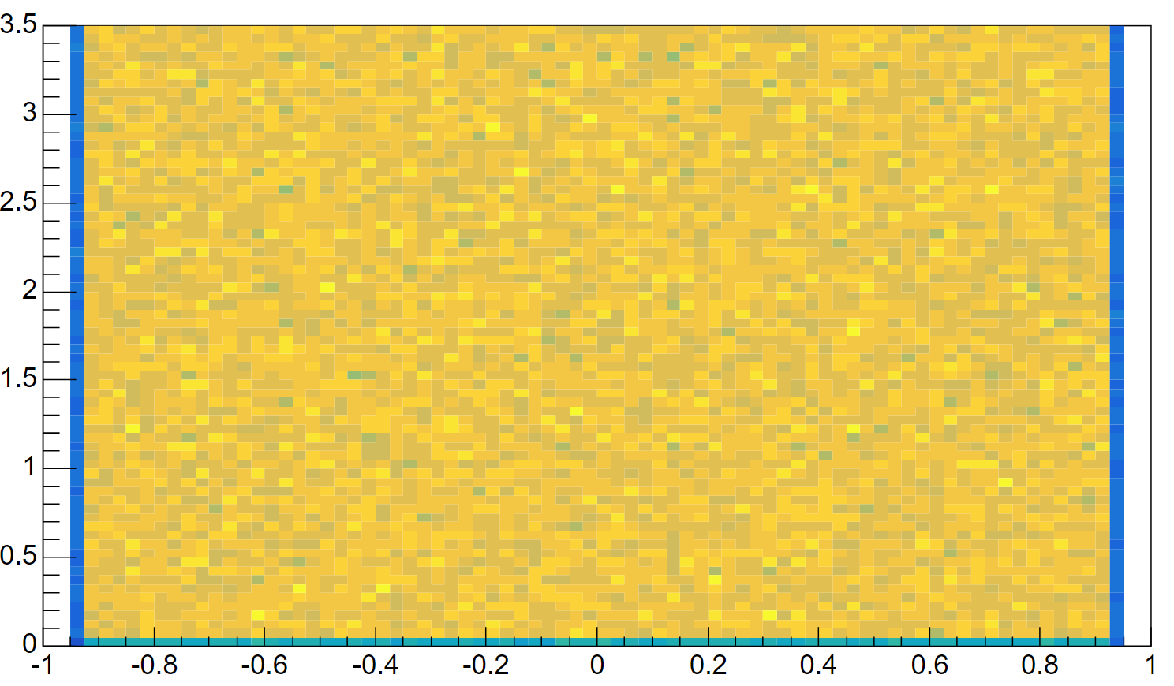
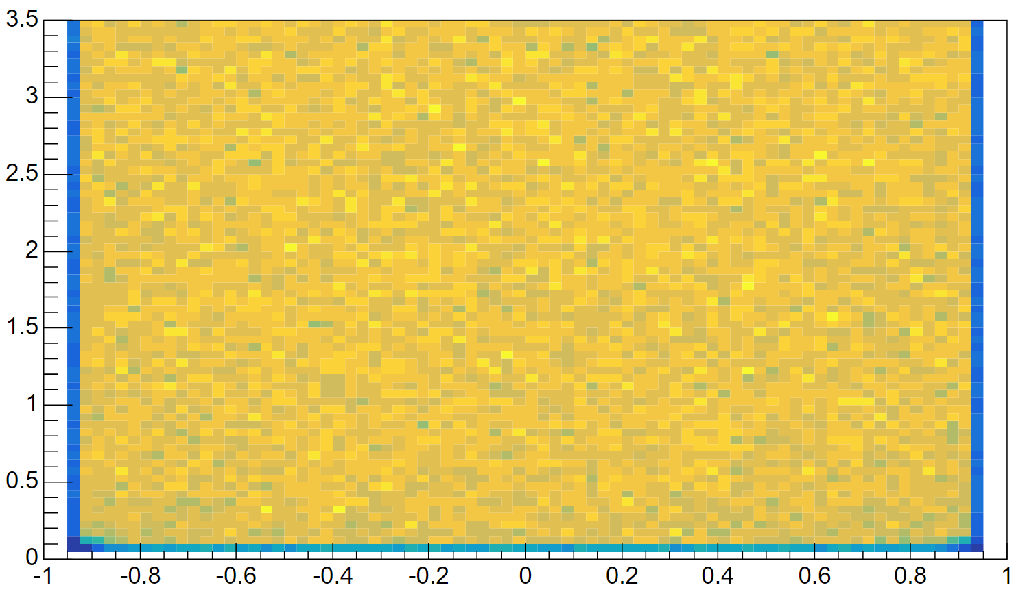


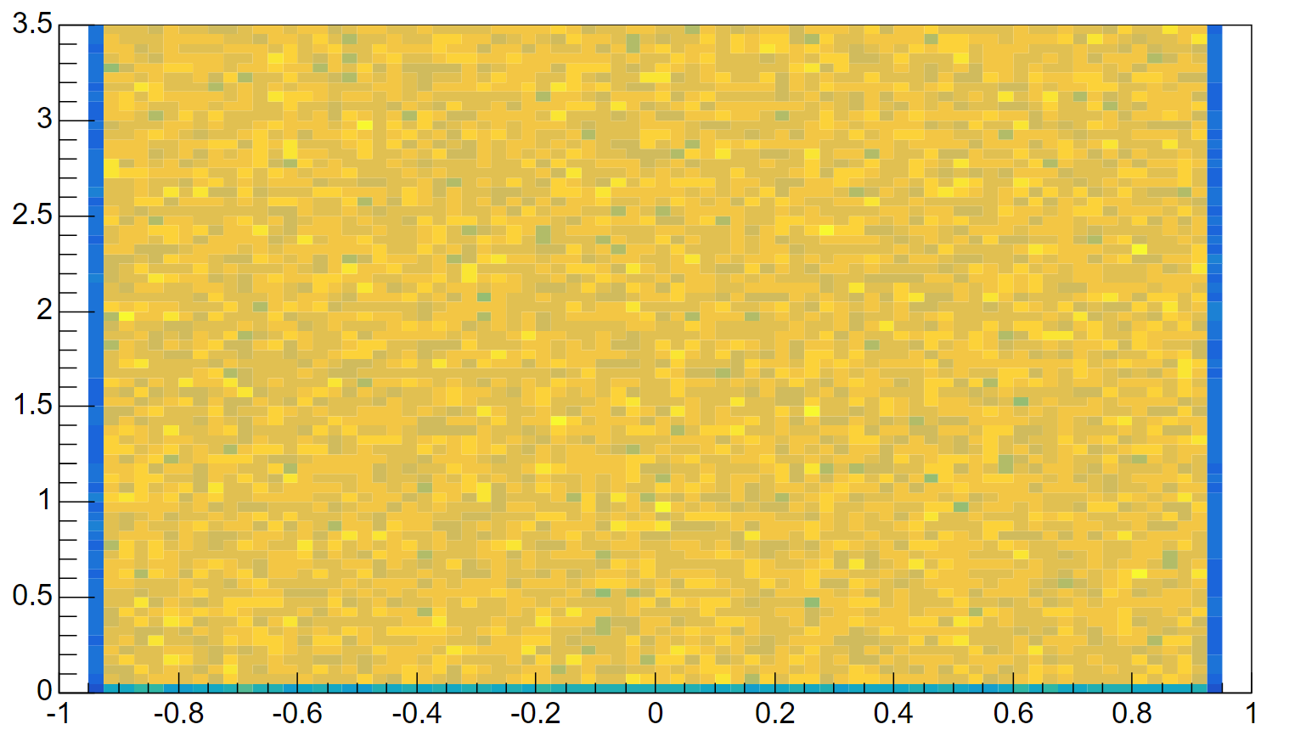
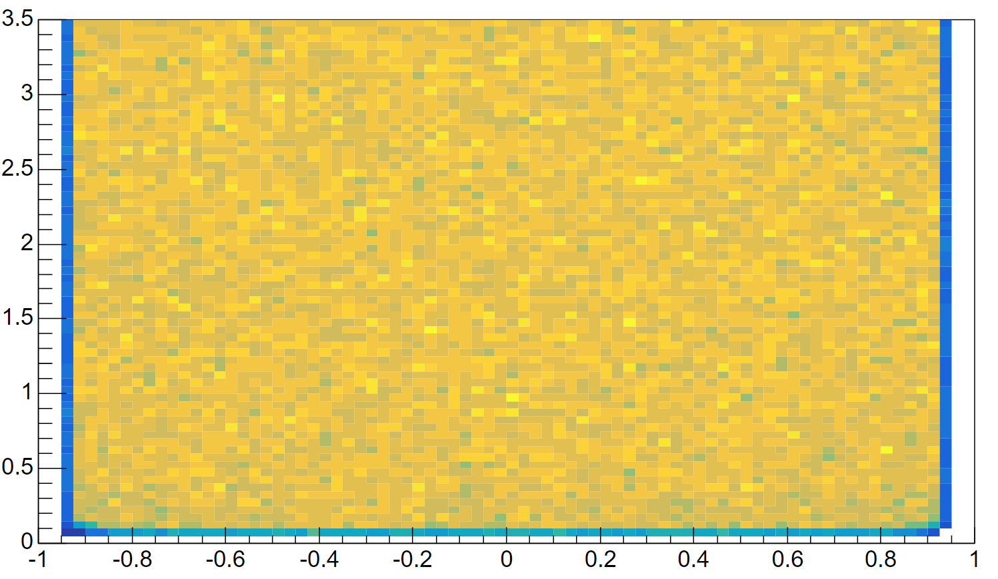
$π$⁻
Gent
Pass
Curv Eff2D
$$π+$$

Slide 10
中性粒子Eff

Slide 11
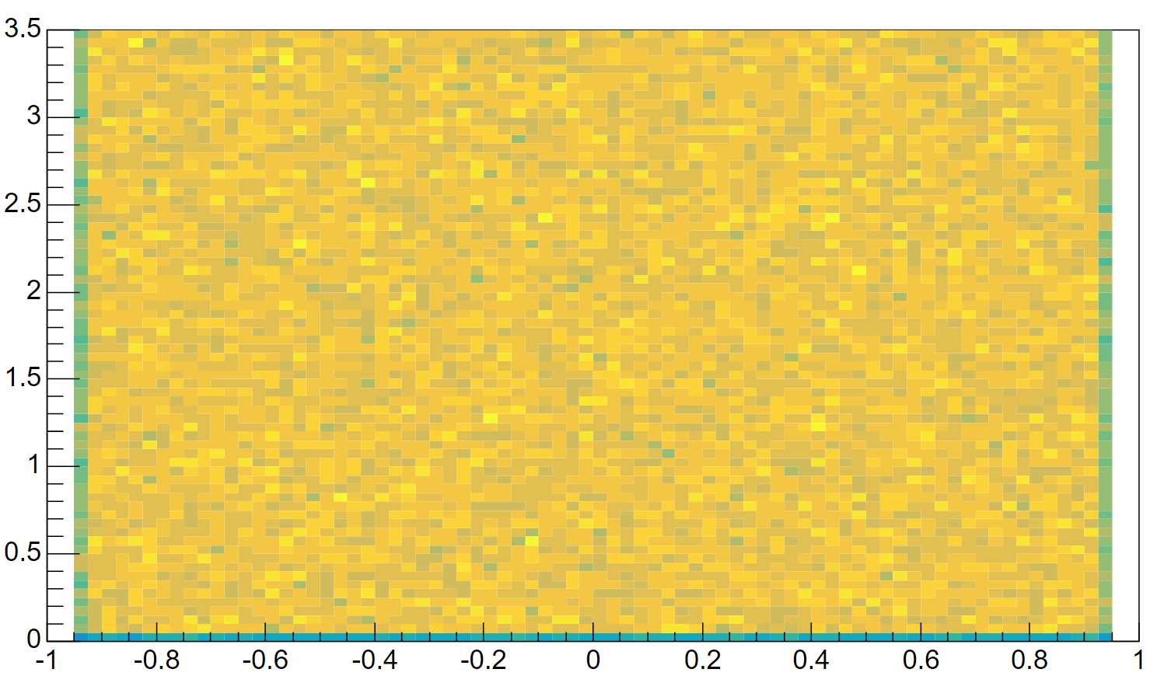
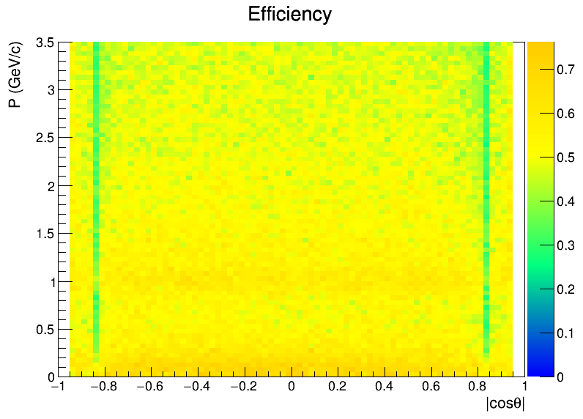
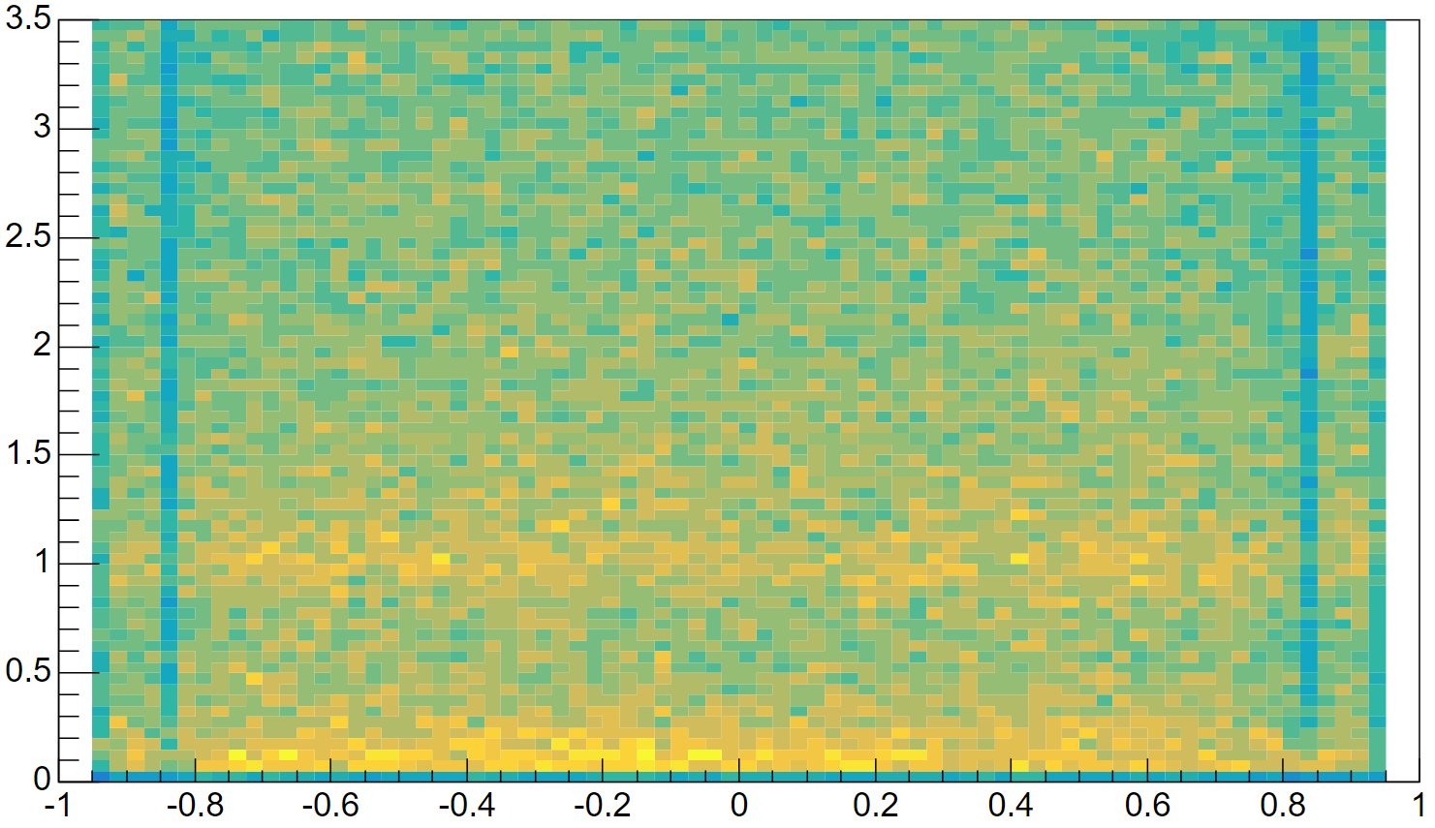
K_{L}
Gent
Pass
Curv Eff2D

Slide 12
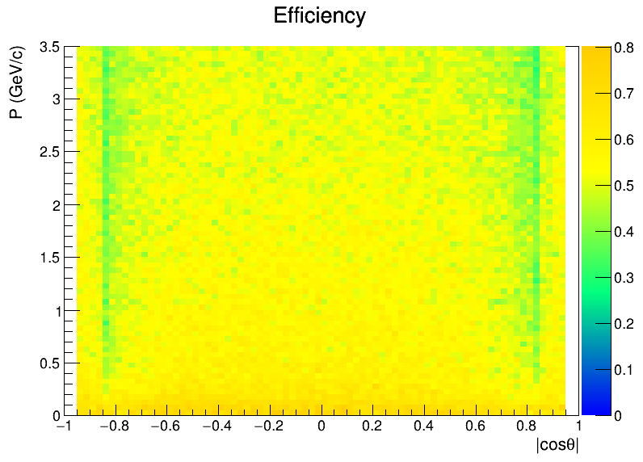
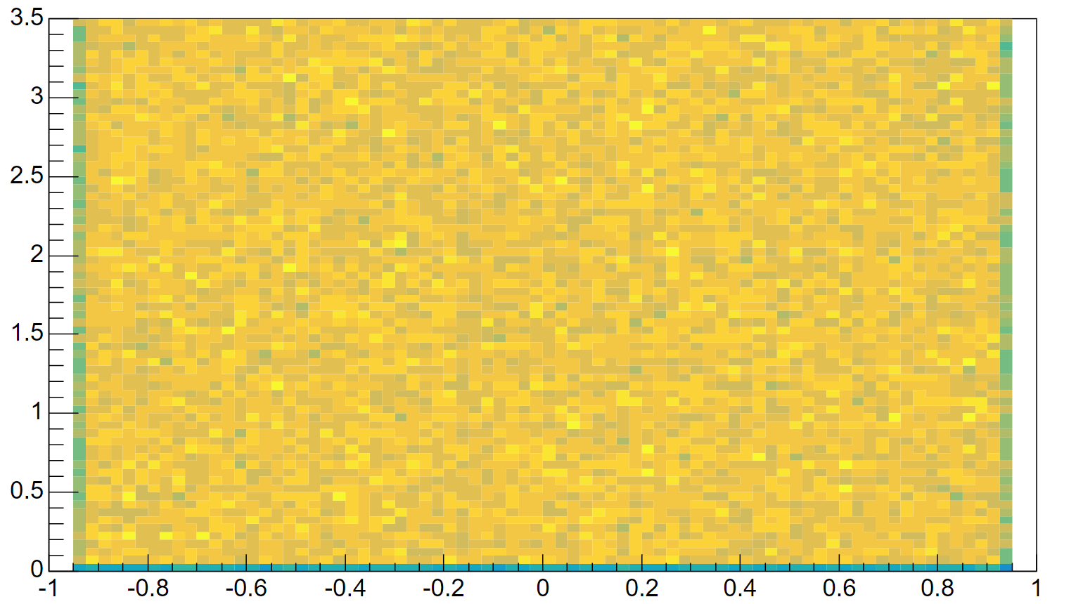
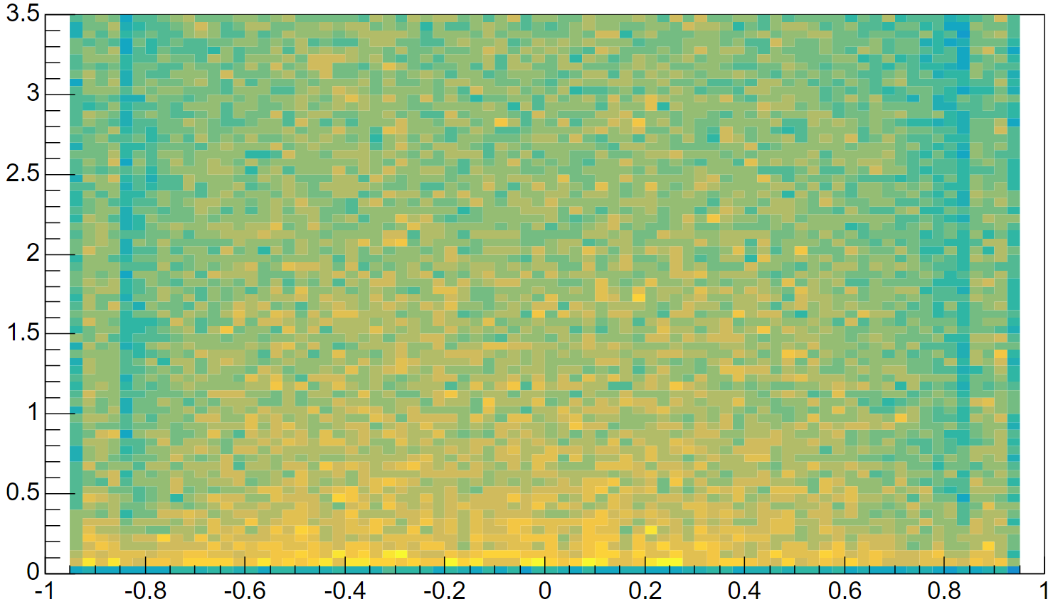
_{Nbar}
Gent
Pass
Curv Eff2D

Slide 13
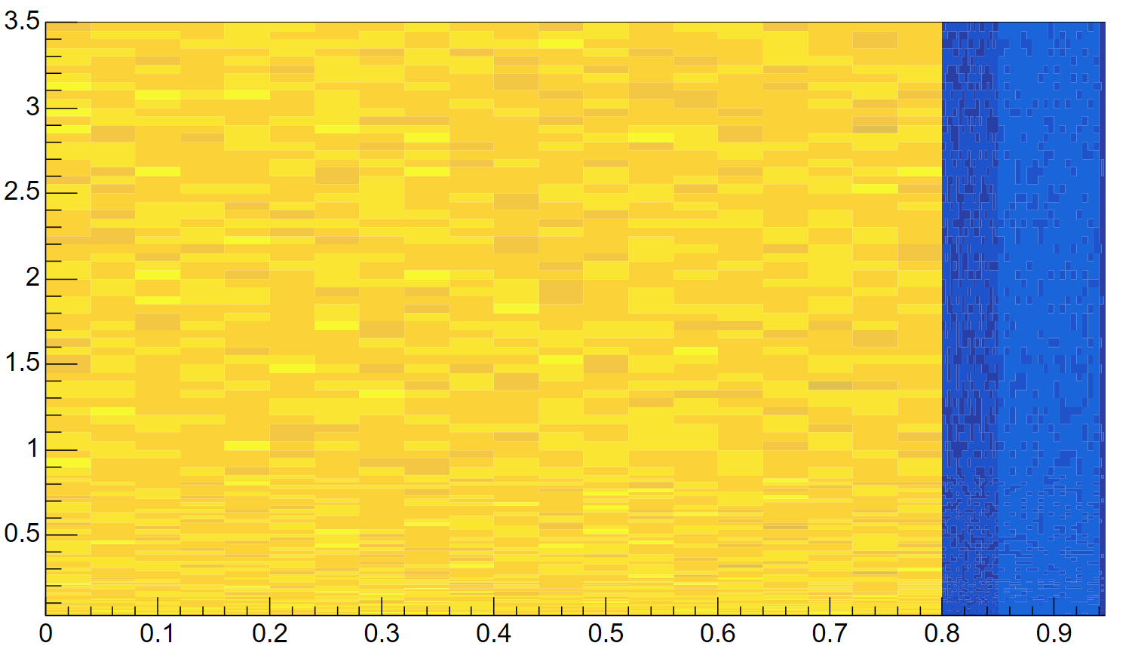
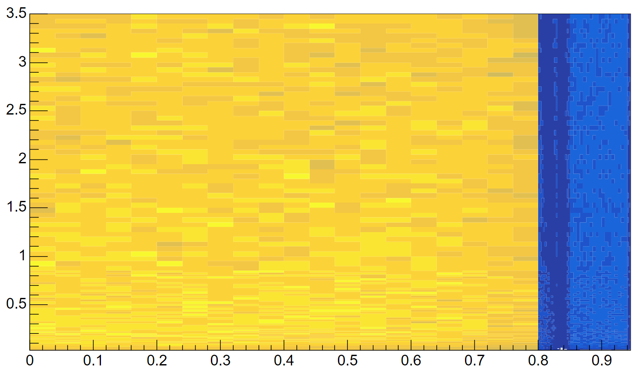
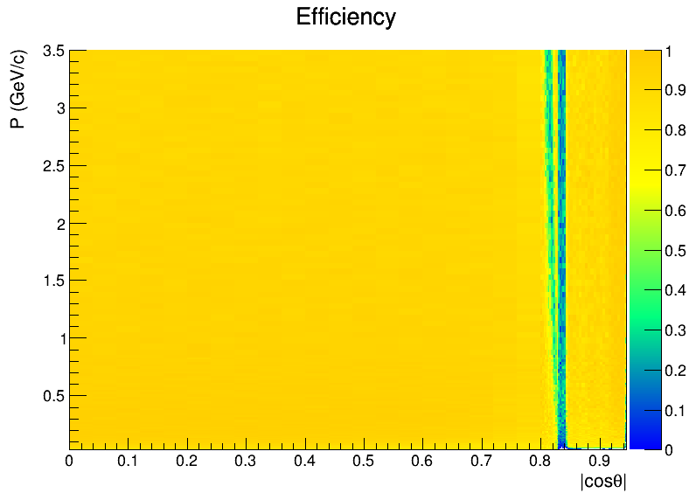
_{gamma}
Gent
Pass
Curv Eff2D

